Slide 1
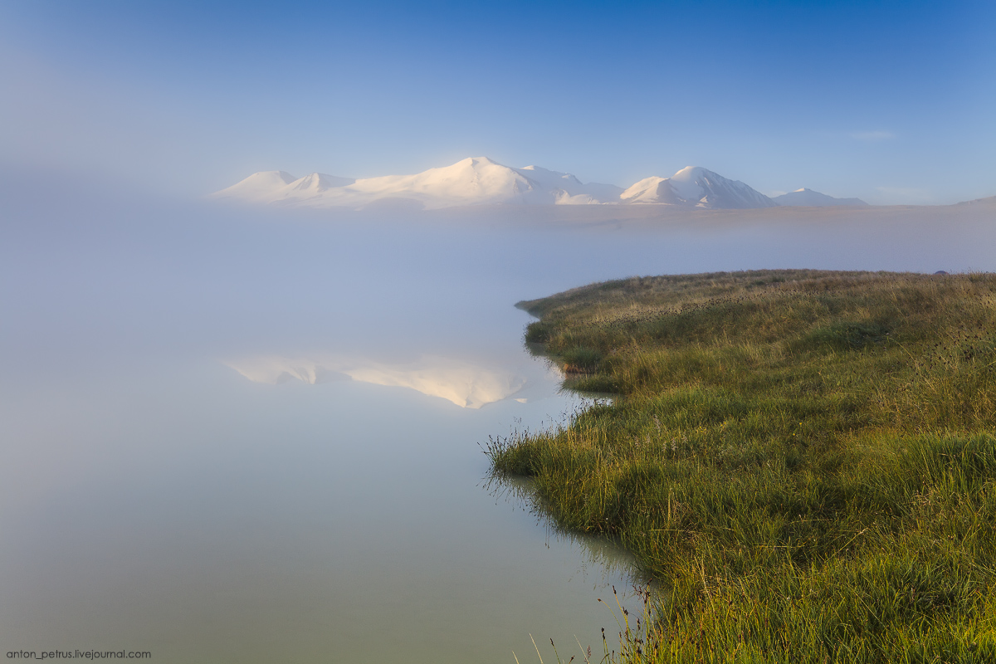
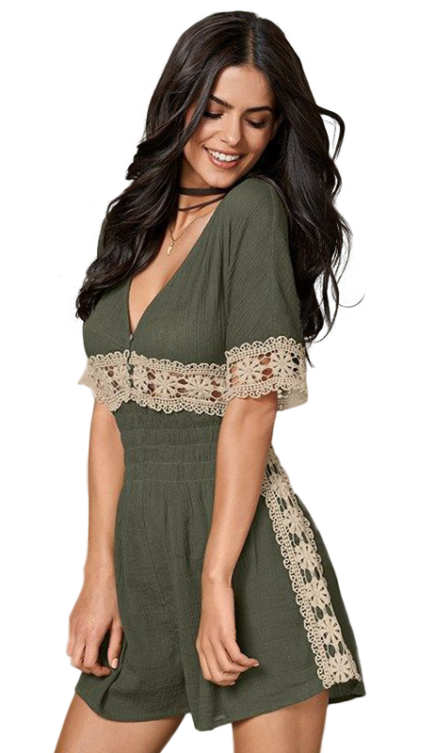
Soneto la alegría de vivir
Fermín Estrella Gutiérrez
Todos los derechos de autor © pertenecen a los respectivos artistas / fotógrafos

Slide 2
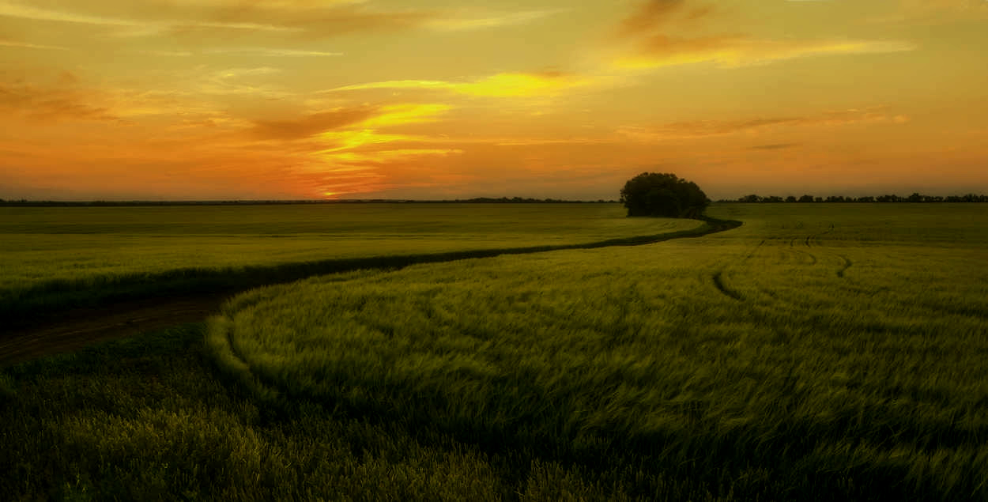
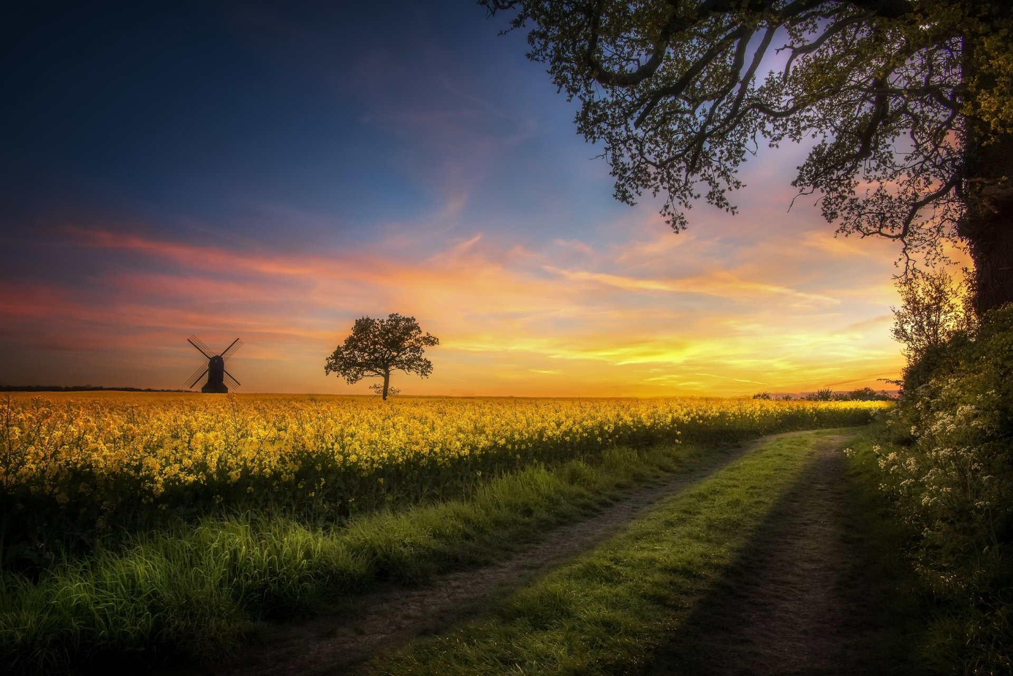
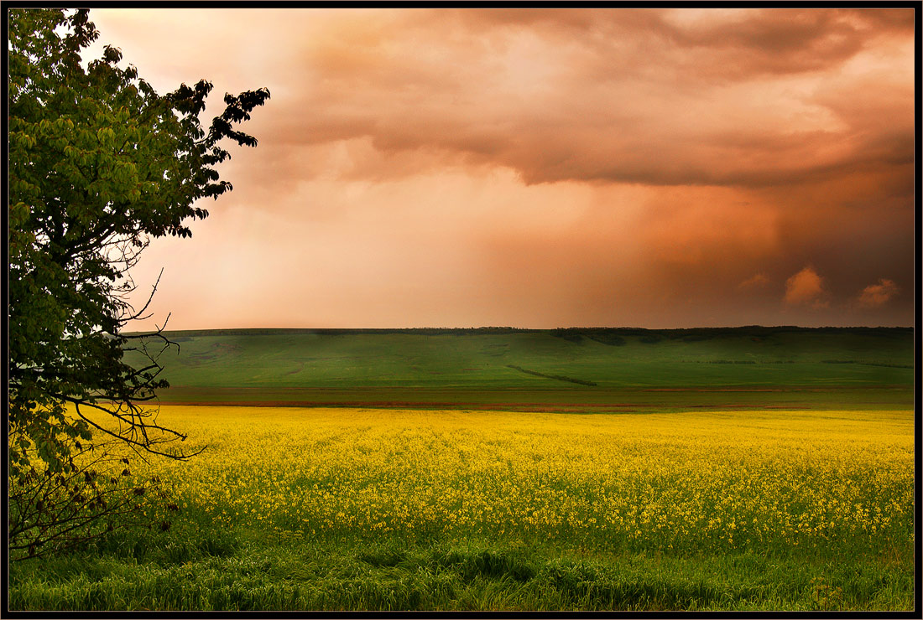
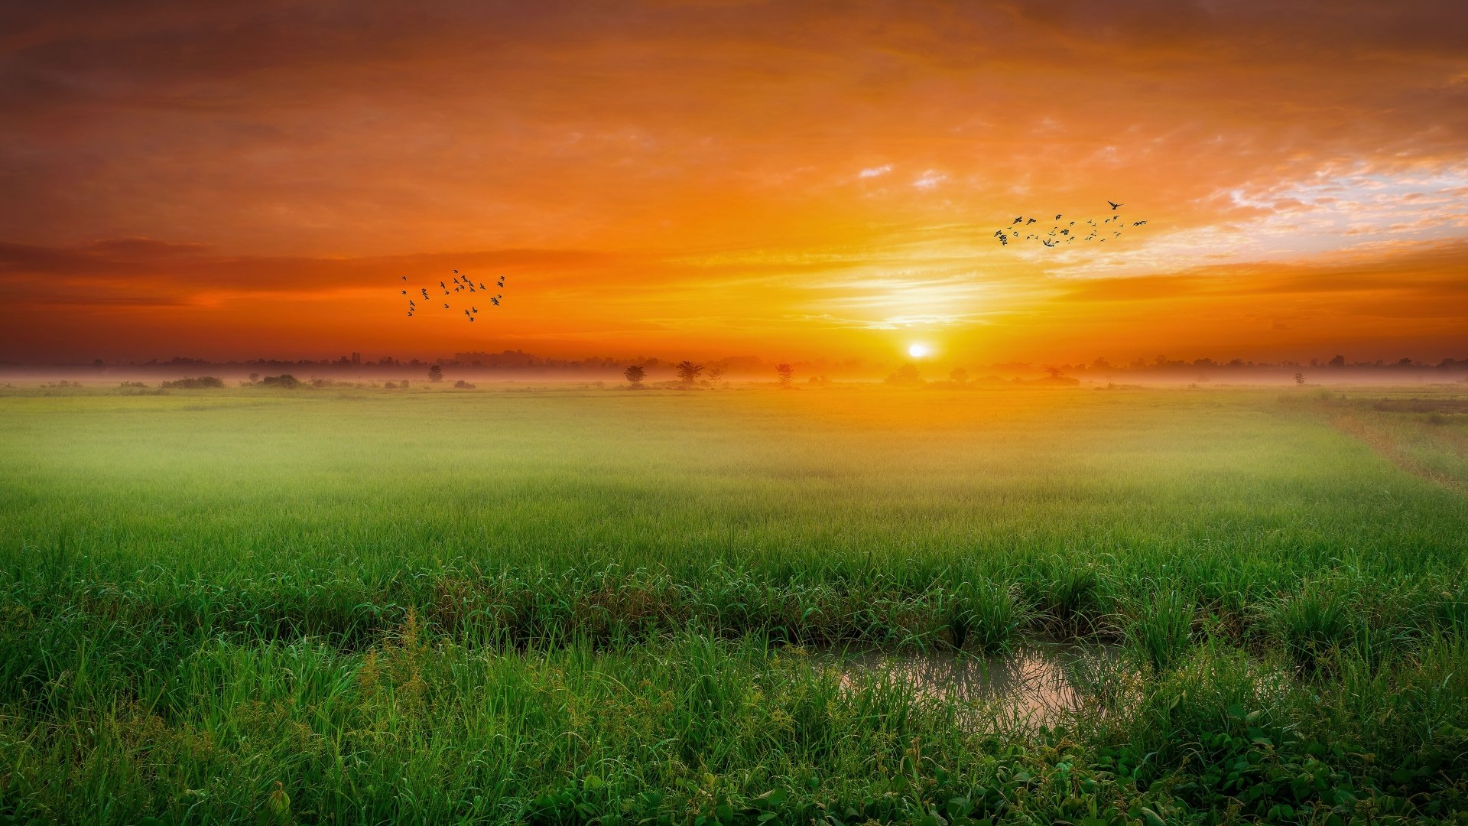
Su surtidor tan sólo, la Alegría,
abrir los ojos, saludar al día,
No se razona, no se piensa en nada.
Sentir que toda la belleza es mía
Que es mío el mundo y mía esta jornada.
Sentir la tierra vegetal, mojada,
Los pájaros, el mar, la lluvia fría.
Sentir la vida como un don del cielo
sin dolores, sin ansias, pura y fuerte,
vivir, sólo vivir, qué hermoso anhelo.
El alma ebria de cielo, enajenada.
Confiar en el destino y en la suerte
Y libre de quebrantos y recelo
No temerle a la vida ni a la muerte.
inesgaret@gmail.com

Slide 3







¿Te ha gustado?
Puedes ver más entrando
Aquí
Además puedes recibir powerpoints en tu correo electrónico suscribiéndote aquí:

